Slide 1
মাল্টিমিডিয়া ক্লাসে সকলকে স্বাগতম

Slide 2
শিক্ষক পরিচিতি
মদিনা খাতুন
সহকারী শিক্ষক (আইসিটি)
লক্ষ্মীপুর দ্বিমুখী উচ্চ বিদ্যালয়
কুলিয়ারচর, কিশোরগঞ্জ।

Slide 3
পাঠ পরিচিতি
শ্রেণি: অষ্টম
বিষয়: তথ্য ও যোগাযোগ প্রযুক্তি
অধ্যায়: চতুর্থ
পাঠ: ২২

Slide 4
নিচের ছবিগুলো দেখ এবং চিন্তা করে বল ছবি দু’টি দ্বারা কী কাজ করা হচ্ছে?
গণনার কাজ করা হচ্ছে।
তোমরা কি বলতে পার কম্পিউটারে কোন প্রোগ্রামের সাহায্য গণনার কাজ করা হয় ?

Slide 5
পাঠ ঘোষনা
স্প্রেডশিট

Slide 6
শিখনফল :
এই পাঠ শেষে শিক্ষার্থীরা ---
স্প্রেডশিট কী তা বলতে পারবে;
ওয়ার্কশিটের গঠন বর্ণনা লিখতে পারবে;
স্প্রেডশিট সফটওয়্যার ব্যবহারের উদ্দেশ্যসমূহ ব্যাখ্যা করতে পারবে।

Slide 7
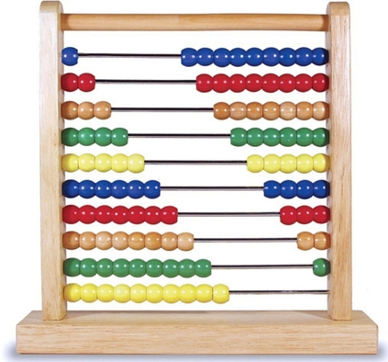
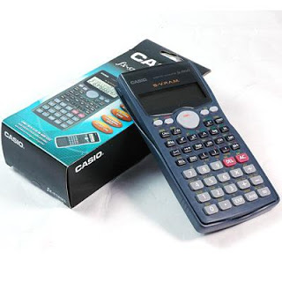
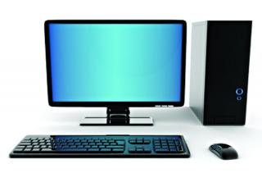
গণনার কাজগুলো আমরা আর কী কী যন্ত্রের মাধ্যমে করতে পারি?
অ্যাবাকাস
ক্যালকুলেটর
কম্পিউটার

Slide 8
Spreadsheet
Spread
ছড়ানো
Sheet
কাগজ বা পাতা

Slide 9
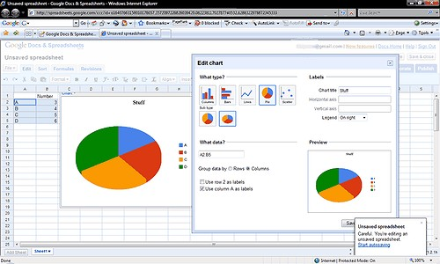
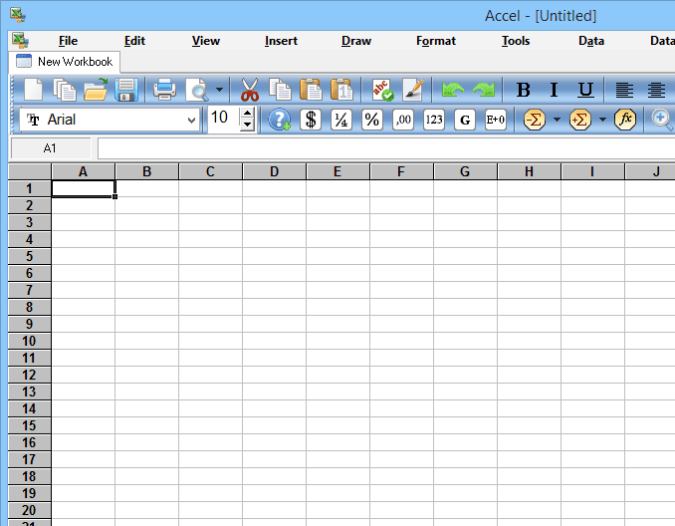
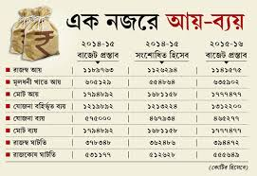
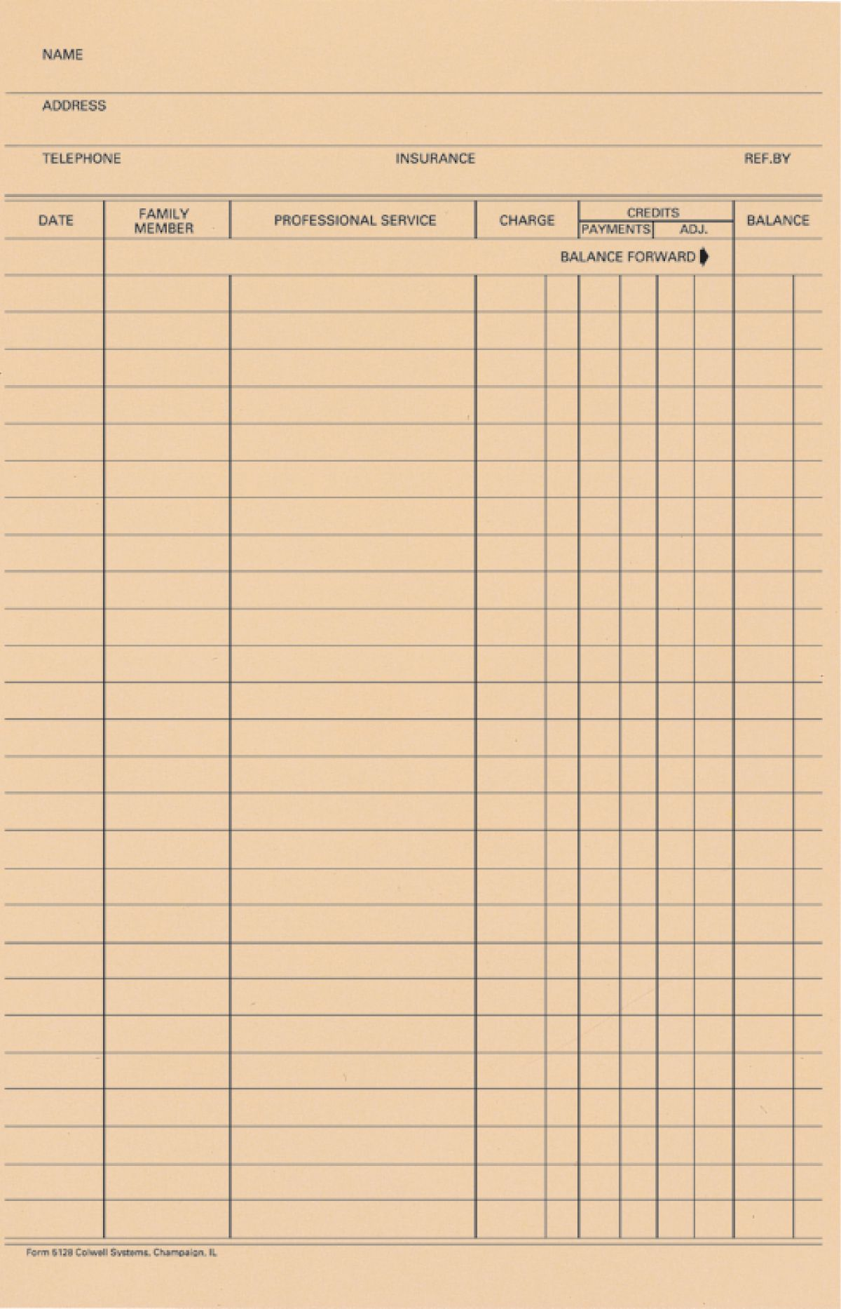
Spreadsheet
ব্যবসায় প্রতিষ্ঠানের আর্থিক হিসাব সংরক্ষণের জন্য এ ধরণের কাগজ ব্যবহার করা হয়।।
বর্তমানে কাগজের স্প্রেডশিটের স্থান দখল করেছে সফটওয়্যার নির্ভর স্প্রডশিট প্রোগ্রাম।।
স্প্রেডশিটের আভিধানিক অর্থ হলো ছড়ানো বড় মাপের কাগজ বা পাতা।
এ ধরণের ছক কাটা কাগজে একটি ব্যবসায় প্রতিষ্ঠানের পূর্ণাঙ্গ আর্থিক চিত্র তুলে ধরা হয়।।

Slide 10
কয়েকটি স্প্রেডশিট প্রোগ্রাম
অ্যাপল কোম্পানি
ভিসিক্যালক
মাইক্রোসফট কোম্পানী
মাইক্রোসফট এক্সেল
ওপেন অফিস ক্যালক
কেস্প্রেড

Slide 11
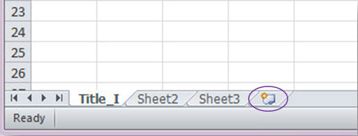
Spreadsheet
Spreadsheet এক ধরনের কম্পিউটার প্রোগ্রাম।
এটিকে কখনো কখনো ওয়ার্কবুক বলা হয়।
একটি রেজিস্টার খাতায় যেমন অনেকগুলো পৃষ্ঠা থাকে, তেমনি একটি ওয়ার্কবুকে অনেক গুলো ওয়ার্কশিট থাকে

Slide 12
একক কাজ
স্প্রেডশিট প্রোগ্রাম বলতে কী বুঝ?

Slide 13
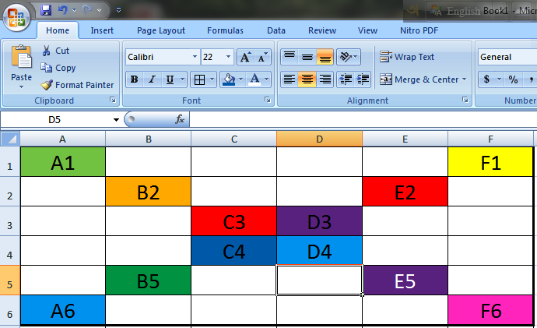
ওয়ার্কশিটের গঠন
কলামের
শিরোনাম হয় অক্ষর দিয়ে
কলাম ও সারির মিলিত স্থান হল সেল
সারির
শিরোনাম হয় সংখ্যা দিয়ে
কলামের শিরোনাম B ও সারি শিরোনাম 2 হলে ছেদ বিন্দুতে অবস্থাকারী সেলের নাম B2

Slide 14
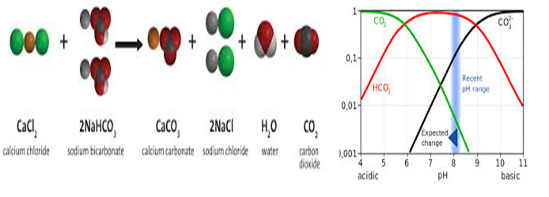
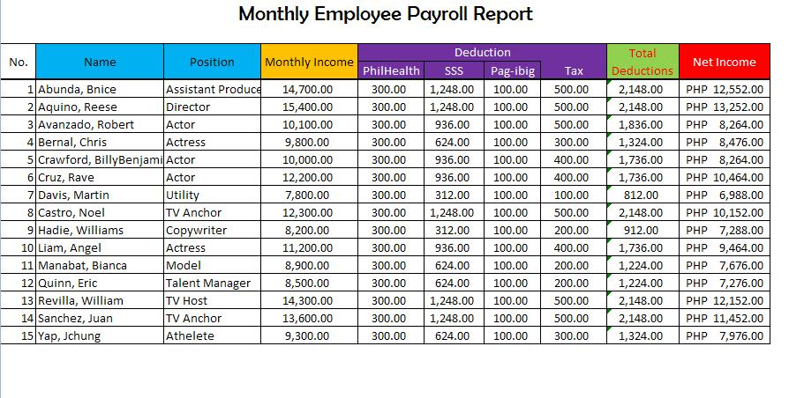
স্প্রেডসিট এবং তথ্য ও যোগাযোগ প্রযুক্তি মধ্যে সম্পর্ক
গবেষণায় উপাত্ত বিশ্লেষণে স্প্রেডসিট ব্যবহার করা হয়
ব্যবসায়িক তথ্য উপস্থাপনে স্প্রেডসিট ব্যবহার করা হয়
তথ্য প্রক্রিয়াকরণে স্প্রেডসিট ব্যবহার করা হয়

Slide 15
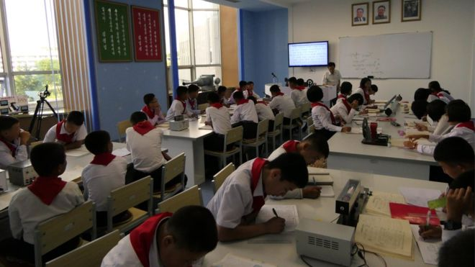
জোড়ায় কাজ
ওয়ার্কশিটের গঠন খাতায় লিখ?

Slide 16
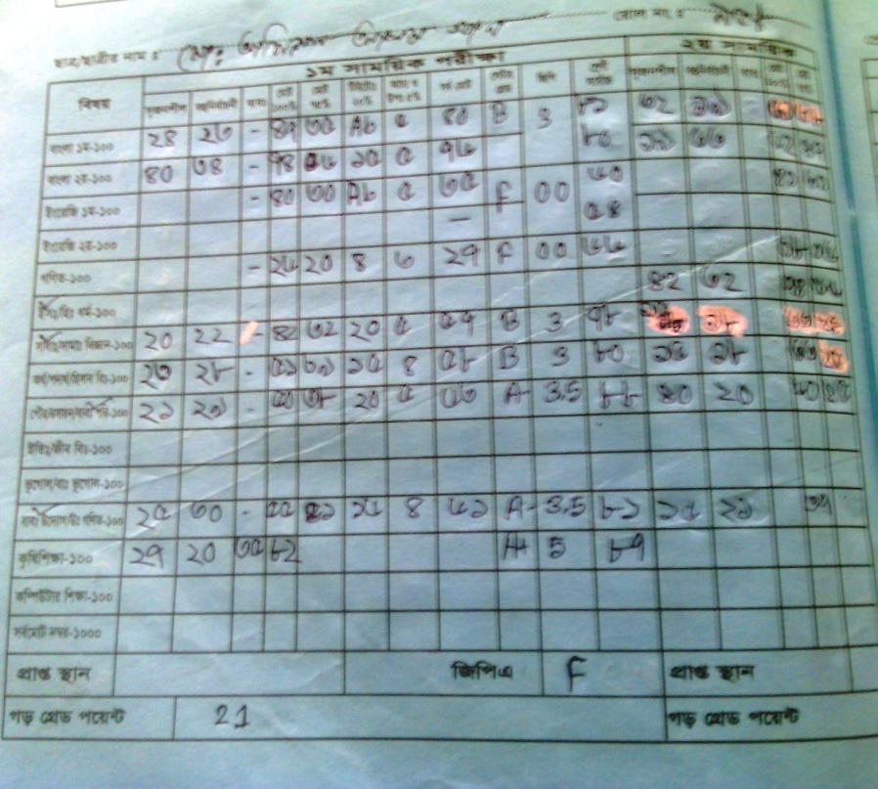
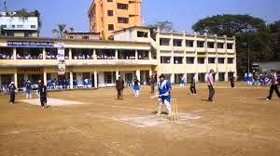
স্প্রেডসিট সফটওয়্যার ব্যবহারের উদ্দেশ্য
ঘটনা বর্ণনা-১
শিক্ষার্থীদের প্রাপ্ত নম্বর রেজিস্টারে লিপিবদ্ধ করে বিষয়ভিত্তিক গ্রেড পয়েন্ট বের করে জিপিএ নির্ণয় করা হত
এ প্রক্রিয়াটিতে অনেক ভূল হত এবং অনেক সময় নিয়ে সংশোধন করতে হত
নতুন কুঁড়ি উচ্চ বিদ্যালয়ের সাময়িক পরীক্ষার ফলাফল প্রস্তুতের জন্য রেজিস্টার খাতা ব্যবহার করা হত

Slide 17
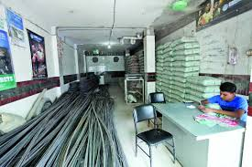
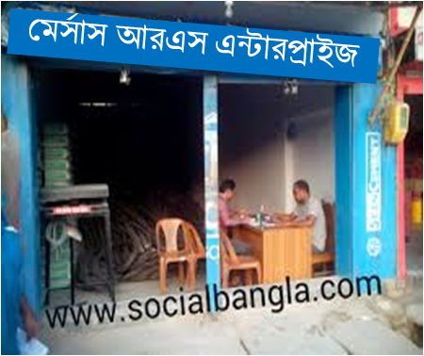
স্প্রেডসিট সফটওয়্যার ব্যবহারের উদ্দেশ্য
ঘটনা বর্ণনা-২
ক্যাশ বইয়ে এ হিসাব রাখতে ক্যাশিয়ারকে অনেক হিমশিম খেতে হয়
তাদের প্রতিদিন অনেক লেনদেন নগদে ও বাকীতে করতে হয়
আরএস এন্টারপ্রাইজ একটি রড সিমেন্টের ব্যবসা প্রতিষ্ঠান

Slide 18
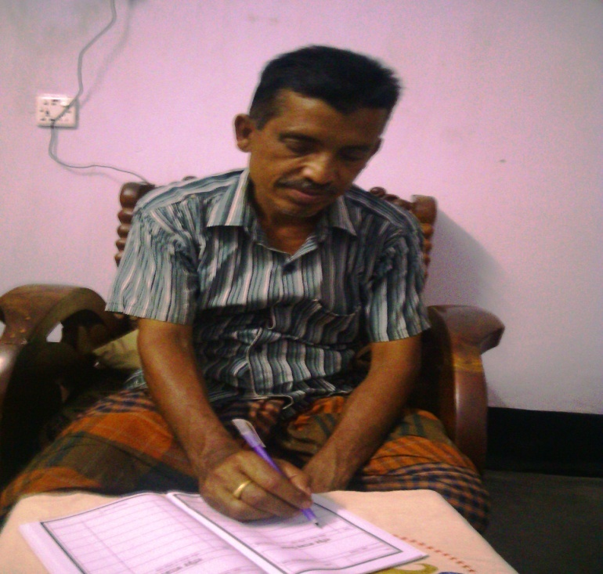
স্প্রেডসিট সফটওয়্যার ব্যবহারের উদ্দেশ্য
ঘটনা বর্ণনা-৩
এজন্য একটা ডায়েরিতে আয়-ব্যয়ের হিসাব রাখেন। মাঝে মাঝে হিসাব গরমিল দেখা দেয়।
মি. সুমন সবসময় আয়ের সাথে সঙ্গতি রেখে সংসার চালানোর চেষ্টা করেন।

Slide 19
স্প্রেডসিট সফটওয়্যার ব্যবহারের উদ্দেশ্য
বিপুল পরিমাণ উপাত্ত নিয়ে কাজ করা।
হিসাবের কাজ দ্রুত ও নির্ভুলভাবে করা।
সূত্রের ব্যবহার করে হিসাব স্বয়ংক্রিয়ভাবে করা।
একই সূত্র বার বার প্রয়োগ করা যায় বলে প্রক্রিয়াকরণে সময় কম লাগে।
ডাক যোগাযোগের ঠিকানা ও ই-মেইল ঠিকানার ব্যবস্থাপনা ও সংরক্ষণ সহজে করা।

Slide 20
জোড়ায় কাজ
স্শ্রেডশিট সফটওয়্যার ব্যবহারের উদ্দেশ্য সমূহ লিখ ।

Slide 21
মূল্যায়ন
১। প্রথম স্প্রেডশিট সফটওয়্যার কোনটি?
২।স্প্রেডশিট প্রোগ্রাম বলতে কী বুঝ?
৩। একটি সঠিক সেল অ্যাড্রেস খাতায় লিখ।
৪। বর্তমানে বহুল ব্যবহৃত ও জনপ্রিয় স্প্রেডশিট সফটওয়্যার কোনটি?
৫। একটি রেজিস্টার খাতায় যেমন অনেকগুলো পৃষ্ঠা থাকে তেমনি একটি ওয়ার্কবুকে কী থাকে ?

Slide 22
বাড়ির কাজ
যে কোন জটিল ও কঠিন হিসাব করার স্প্রেডশীট সফটওয়্যার ব্যবহার কেন সুবিধাজনক তোমার উত্তরের স্বপক্ষে যুক্তি দাও।

Slide 23
পাঠে মনোযোগ দেওয়ার জন্য সকলকে ধন্যবাদ

